Slide 1
Kisgyermekes Anyukáknak, Apukáknak!
CSEPEREDŐ
Tanácsok és praktikumok 1-3 éves korú gyermekek szülei részére

Slide 2
Az eltérő fejlődési ütem
Czikkely Erika, gyógypedagógus

Slide 3
Rólam …
óvodapedagógus
tanító
gyógypedagógus
1.sz. Önálló Napköziotthonos Óvoda
KIS BÁLINT ÁLTALÁNOS ISKOLA
Békés Megyei Pedagógiai Szakszolgálat
Gyomaendrődi Tagintézménye, és annak jogelőd intézményei,
2010 szeptemberétől

Slide 4
Korai életszakaszban elsősorban miért aggódnak a szülők?
A mozgásfejlődés elmaradása miatt
A beszédfejlődés elmaradása miatt
A kisgyermek viselkedése eltér attól, amire számít a szülő (sokat hisztizik, furcsa szokásokat vesz fel)

Slide 5
A gyermek mozgásfejlődése
A mozgásfejlődés fázisai
Miért fontos a kúszás és a mászás

Slide 6
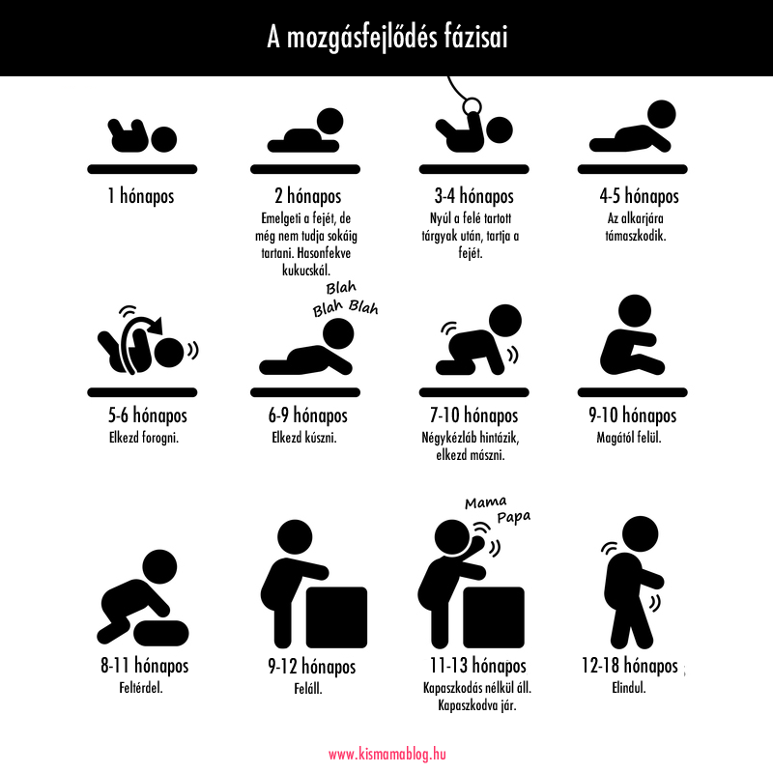

Slide 7


Slide 8
Nem csak a mozgás fejlődik
Kúszás
Eközben idegrendszeri fejlődésen mennek keresztül a gyermekek
Mászás
Bonyolultabb mozgáskoordinációt és jóval fejlettebb egyensúlyt igényel, mint a kúszás, ideális esetben abból fejlődik ki
A folyamat eredményezi az értelmi és érzelmi fejlődést

Slide 9
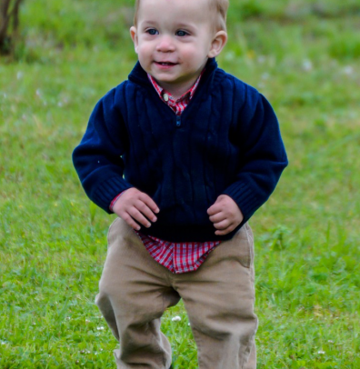
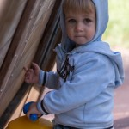
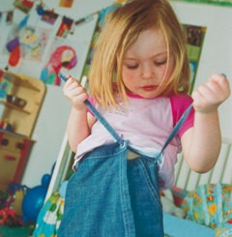
A csodálatos első három év
1 éves kor
2 éves kor
3 éves kor

Slide 10
Ha azt látjuk, érezzük, hogy gyermekünk nem úgy fejlődik, mint a társai???????

Slide 11
Kitől kérhet a szülő tanácsot, ha nehézséget jelent számára azt megítélni, hogy gyermekének képességei
(beszéd, mozgás, figyelem) megfelelnek-e az életkor alapján elvárhatónak
A védőnő, házi gyermekorvos, gyógytornász, bölcsődei gondozónő egyaránt tud tanácsot, segítséget adni.
A szülő intézményünkhöz, a pedagógiai szakszolgálathoz is fordulhat.

Slide 12
Mielőtt bárki messzemenő következtetéseket vonna le…
Egyik fontos alapszabály
Másik fontos alapszabály
Nincs két egyforma gyermek
Egy-egy kisgyermek nem minden egyes területen fejlődik ugyanolyan ütemben

Slide 13
Ha szakszolgálatunkhoz fordul a szülő
Egy játékos, életkori szintjének megfelelő ún. „vizsgálaton” vesz részt a gyermek
Közben a szülővel is beszélgetünk, a gyermek fejlődését követjük nyomon

Slide 14
Szakszolgálatunk miben tud segíteni?
0-3 év között
3-6 év között
Békés Megyei Pedagógiai Szakszolgálat
5600 Békéscsaba, Kiss E. u. 3.
Telefon: 06/66/530-204
bekes.megye.szekhely@gmail.com
www.bmszakszolgalat.hu
Békés Megyei Pedagógiai Szakszolgálat Gyomaendrődi Tagintézménye
Gyomaendrőd, Mirhóháti u. 11.
Telefon: 06/30/322-3819
gyomaendrod@bmszakszolgalat.hu
www.bmszakszolgalat.hu

Slide 15
Korai fejlesztést biztosítunk
Jellemzően 0,5 éves kortól 3 éves korig
Az ellátást Giricz Endréné (Edit) végzi

Slide 16
Szülőcsoportok beindításának lehetősége Gyomaendrődön
Szülőség
Gyöngyhalász
A gyermekvállalásra készülő párok, valamint a születéstől az iskolába lépésig terjedő életkorú gyermekek szülei, nevelésükben érintett családtagjai számára
A tematikus csoportfolyamat célja a szülői kompetencia megerősítése, a család működésével, a párkapcsolattal és a gyermekneveléssel összefüggő ismeretek átadása
5 alkalmas, alkalmanként 4 órás, ingyenes foglalkozások, 10-12 fővel indítható
A foglalkozássorozat célcsoportjába azok a szülők tartoznak, akik a születéstől az iskolába lépésig tartó életkorban lévő gyermeket (is) nevelnek, és (egyik) gyermekük eltérő fejlődésmenetű. A csoportok célja a speciális helyzetben levő szülők, családtagok kompetenciájának megerősítése, a párkapcsolattal, a megváltozott élethelyzetre reagáló szülői szerepekkel, a gyermek eltérő fejlődésével kapcsolatos ismeretek átadása, valamint támogató szülői közösségek létrehozása
5 alkalmas, alkalmanként 4 órás, ingyenes foglalkozások, 10-12 fővel indítható

Slide 17
ELÉRHETŐSÉGEK
Békés Megyei Pedagógiai Szakszolgálat Gyomaendrődi Tagintézménye
Gyomaendrőd, Mirhóháti u. 11.
Telefon: 06/30/322-3819
Hunya Krisztina tagintézmény-vezető
Giricz Endréné (Edit), gyógypedagógus

Slide 18

Boldog, mosolygós gyermekarccal szeretnék elköszönni!

Slide 19
Köszönöm a figyelmet!
czikkely.erika.ildiko@gmail.com

